Slide 1



Enseignement religieux œcuménique à l’école enfantine
5 temps forts pour une sensibilisation à la foi chrétienne
Église catholique et Église réformée dans le canton de Fribourg

Slide 2
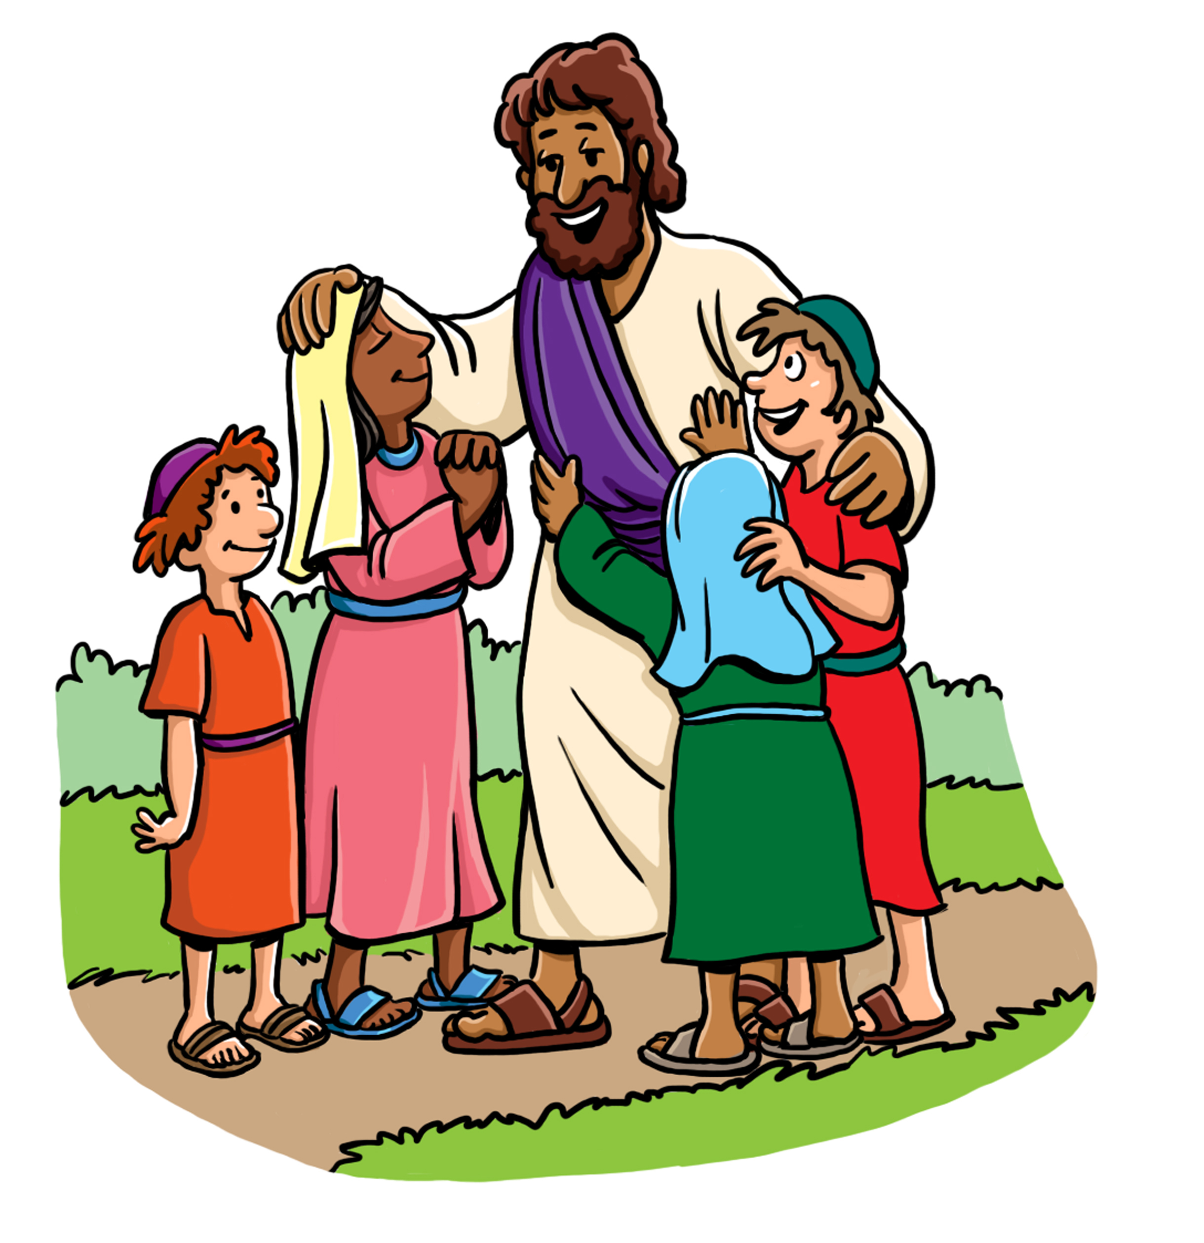
Présentation
5 Temps Forts
C’est quoi ?
Par qui ?
Pour qui ?

Slide 3
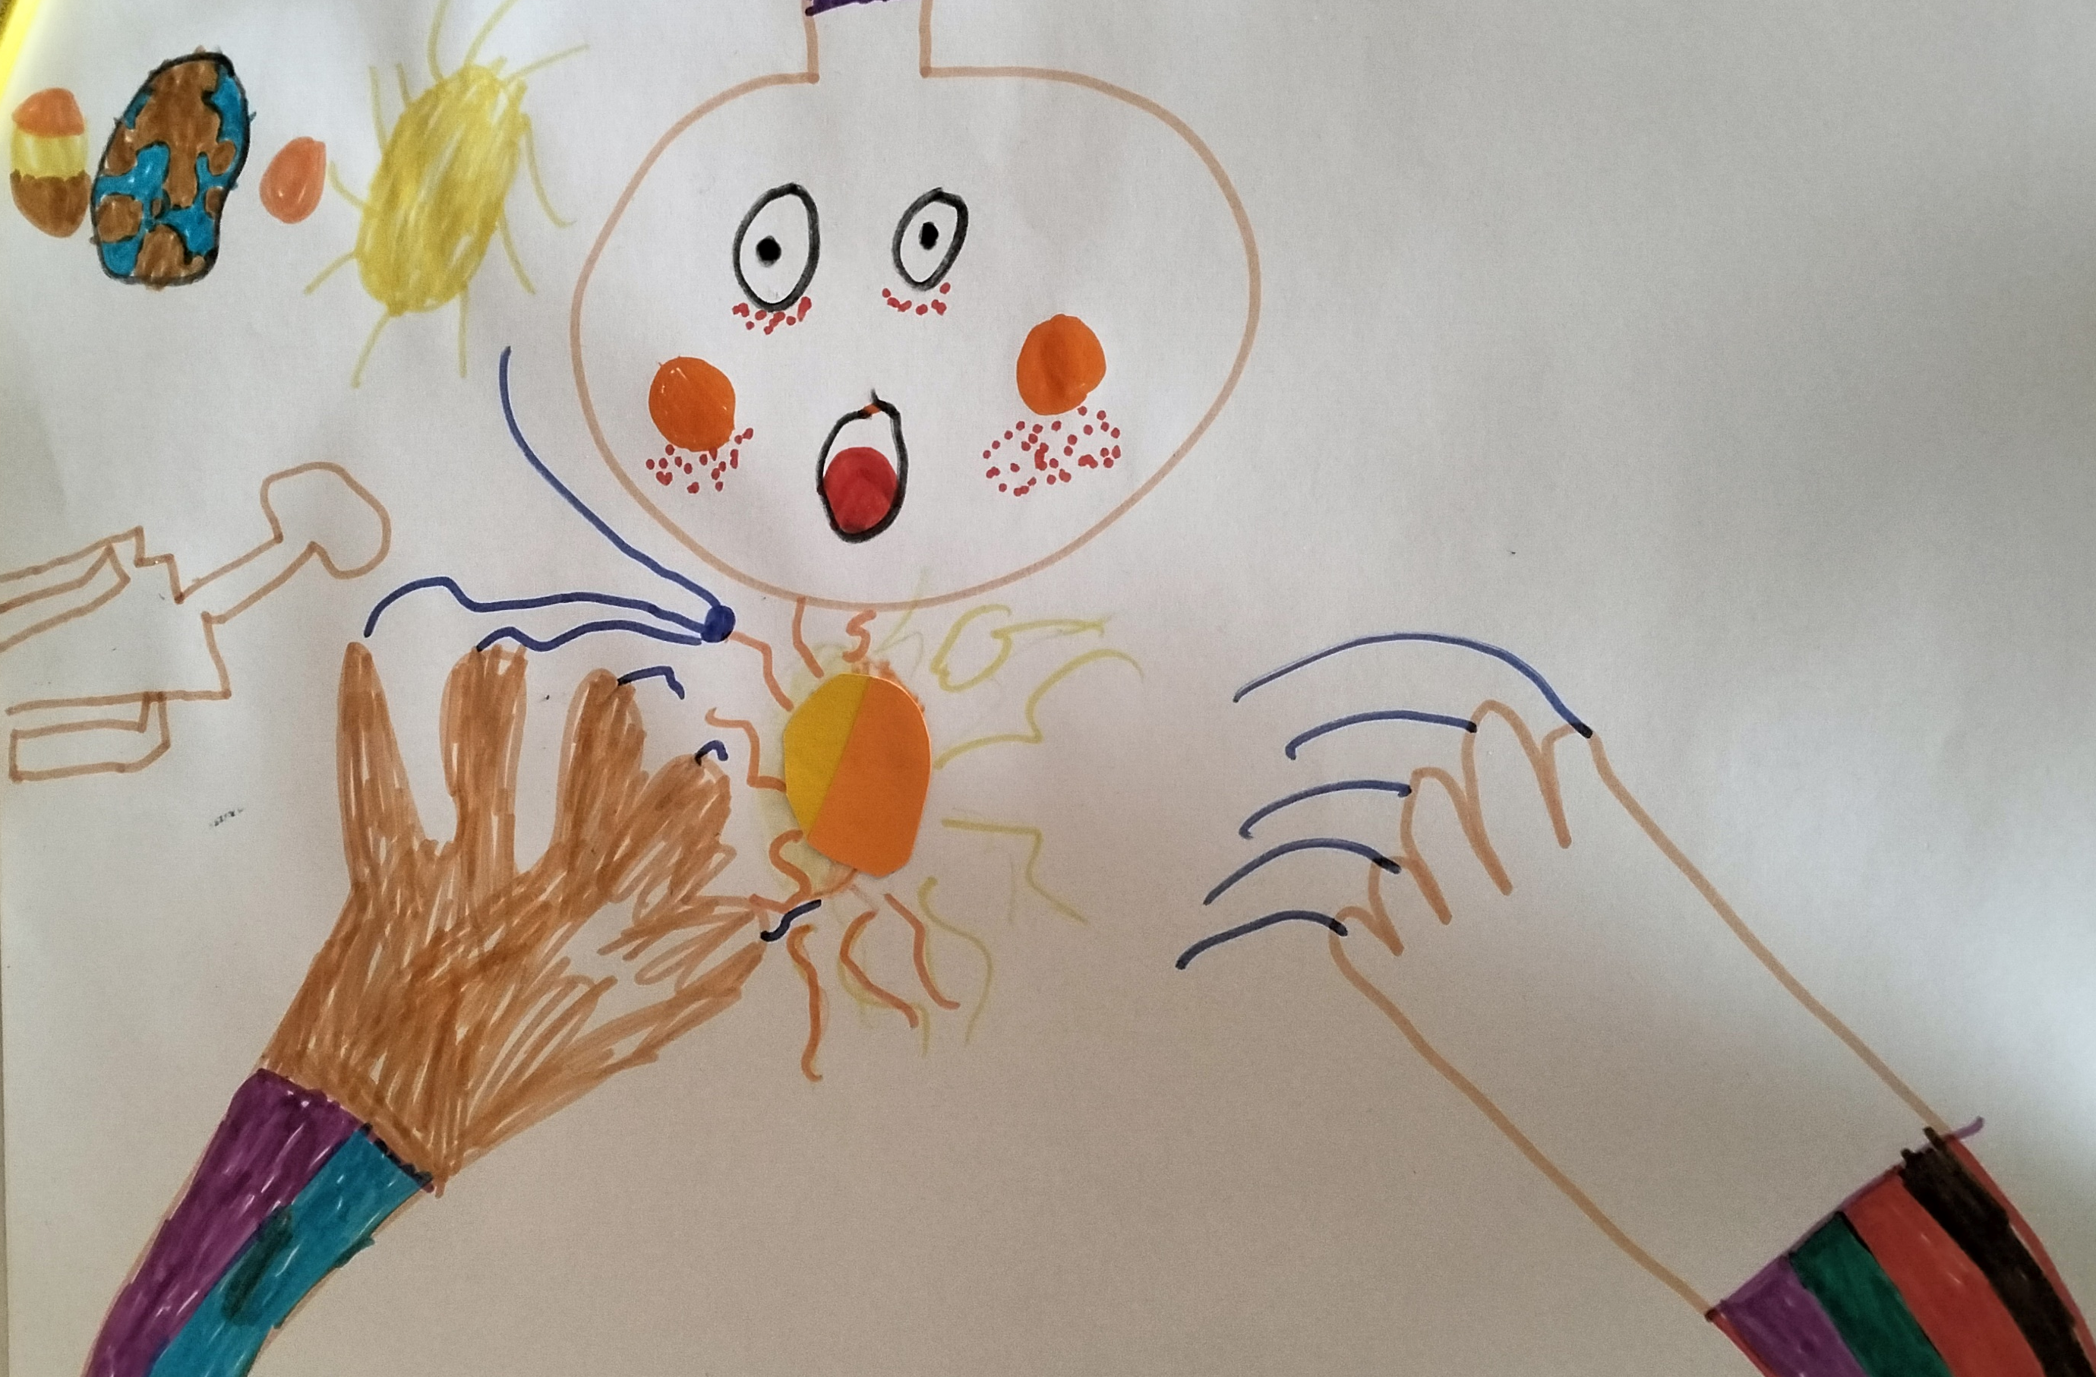
C’est quoi un temps fort ?
Une rencontre de 90’ pour tous les élèves catholiques ou réformés (les autres sur demande)
Composé :
  D’un rituel d’accueil
  D’une narration biblique
  D’une activité créatrice/ludique
  D’une conclusion

Slide 4
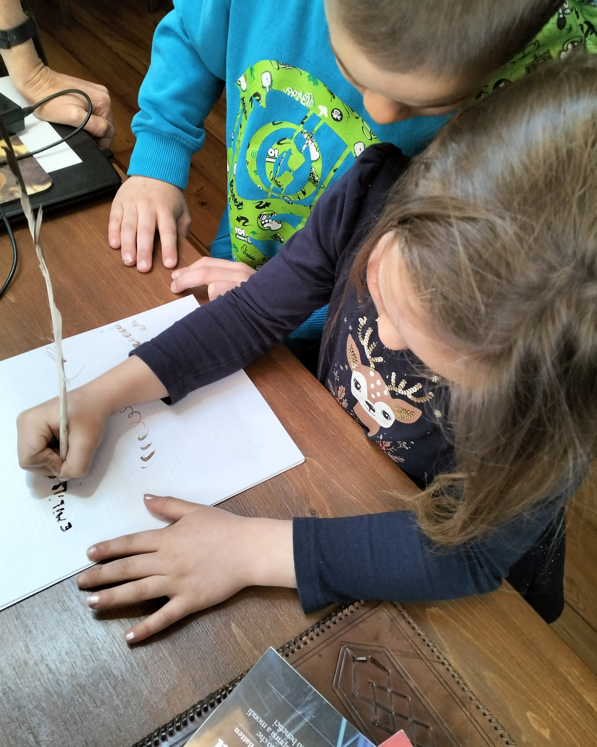
Pour qui ?
Pour tous les élèves annoncés catholiques ou réformés
Pour les autres élèves sur demande des parents
Un élève catholique ou réformé ne participera pas ? Annonce à faire grâce à un formulaire à demander à l’école

Slide 5
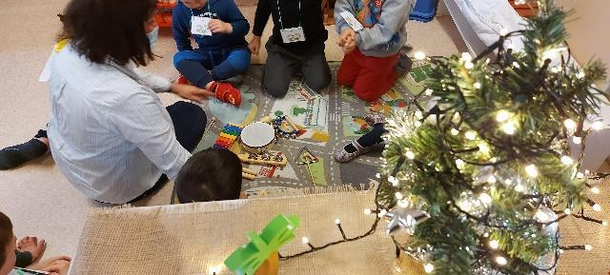
Par qui ?
Deux intervenant-es (1 catholique, 1 réformé-e)
Formé-es pour vivre et faire vivre les temps forts
Sous la responsabilité des 2 Eglises

Slide 6
Contacts et informations
Au niveau paroissial
NOM ET PRENOM, EMAIL ET TEL DES PERSONNES DE CONTACT DE LA PAROISSE ET UP
Au niveau cantonal
  Site de présentation : www.ref-fr.ch/ktee_rukiga
  Eglise catholique :
  cath-fr.ch/catechese
  Répondante :Verónica Sáez-Havran veronica.havran@cath-fr.ch
  Eglise réformée
  www.ref-fr.ch/kt_ecole_enfantine
  - Répondante : Franziska Grau franziska.grau@ref-fr.ch

